Slide 1



INTRODUCCIONSpringBoot
Maurisandev
maurisan4011@gmail.com
@MauriDeveloper

Slide 2





Curso Java FullStack
Maurisandev
@MauriDeveloper
mau.sanchez@bue.edu.ar
Codo a Codo 4.0
Clase-23 –INTRO.
Intro a SpringBoot 🍃☕

Slide 3
Mauricio Sanchez
Java Software developer
Maurisandev
@MauriDeveloper
maurisan4011@gmail.com
Maurisandev
maurisan4011@gmail.com
@MauriDeveloper

Slide 4
01
02
03
AGENDA
Spring Boot
Ventajas
Software Moderno
04
Demo Ejercicio
Maurisandev
maurisan4011@gmail.com
@MauriDeveloper

Slide 5

Software Moderno
Maurisandev
maurisan4011@gmail.com
@MauriDeveloper

Slide 6
¿Que esperamos de una Plataforma?
Ligero y
Eficiente
Ágil e
Intuitivo
Integracion
Continua
Maurisandev
maurisan4011@gmail.com
@MauriDeveloper

Slide 7

SPRING FRAMEWORK
Maurisandev
maurisan4011@gmail.com
@MauriDeveloper

Slide 8
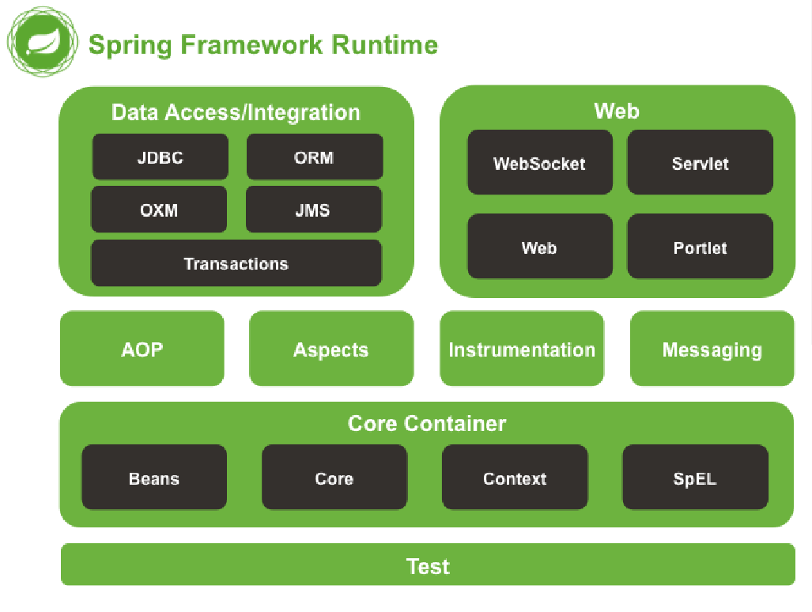

Maurisandev
maurisan4011@gmail.com
@MauriDeveloper

Slide 9

Spring Boot
Maurisandev
maurisan4011@gmail.com
@MauriDeveloper

Slide 10
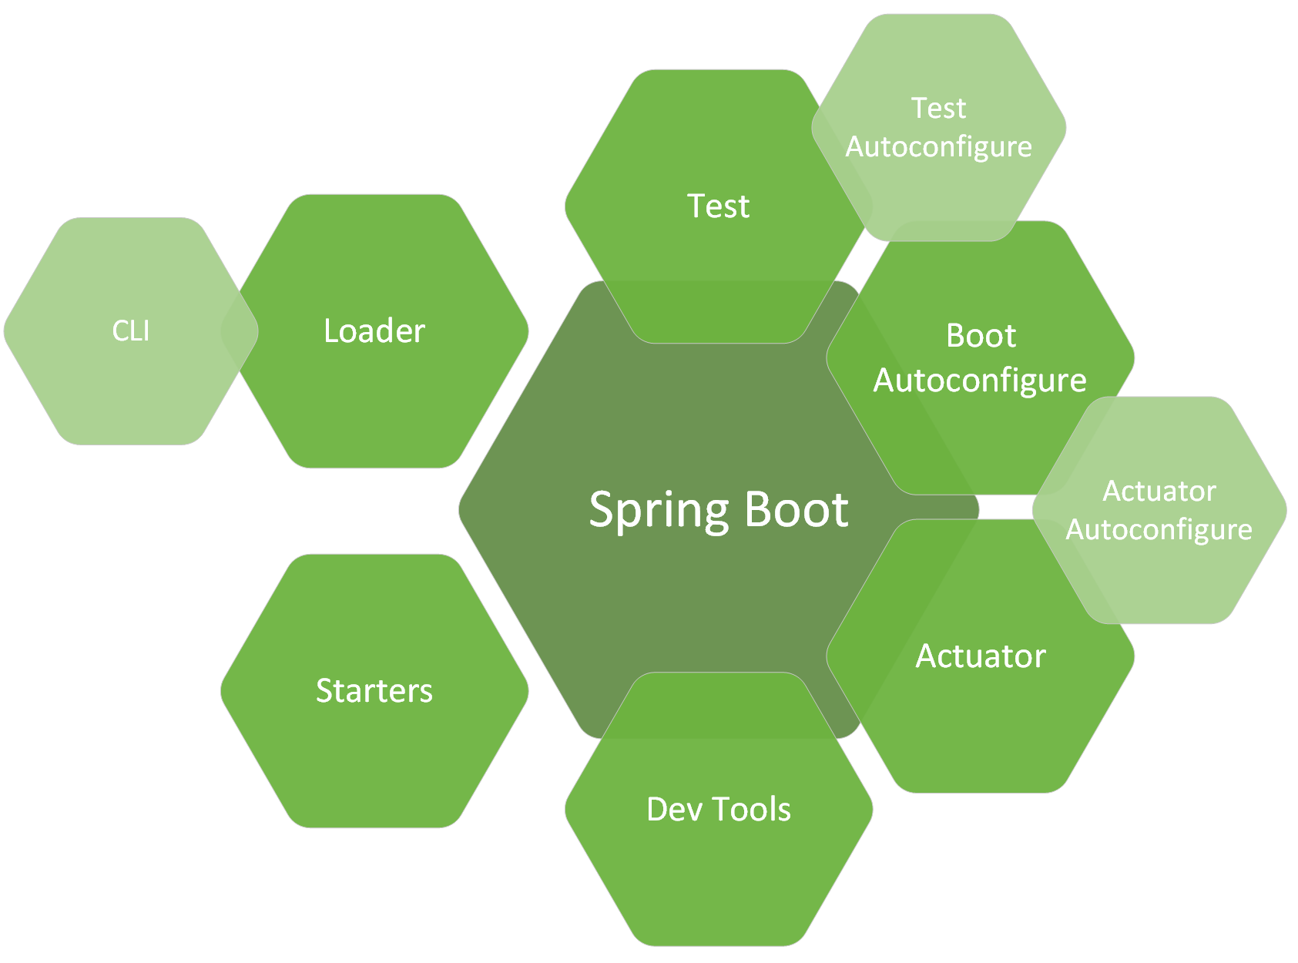
Estructura del módulo
Maurisandev
maurisan4011@gmail.com
@MauriDeveloper

Slide 11

Ventajas
Maurisandev
maurisan4011@gmail.com
@MauriDeveloper

Slide 12
- Comience en segundos con Spring Initializr. -Cree cualquier cosa: API REST, WebSocket, Web, Straming, y más Tareas.. - Seguridad simplificada. - Soporte completo para SQL y NoSQL - Soporte de tiempo de ejecución EMBEBIDO: Tomcat, Jetty y Undertow.
-Herramientas de productividad para desarrolladores, como recarga en vivo y reinicio automático.
- Dependencias seleccionadas que funcionan facilmente..
- Funciones listas para la producción como seguimiento, métricas y status.
- Funciona en su IDE favorito - Spring Tool Suite Intellij IDEA y NetBeans..
Maurisandev
maurisan4011@gmail.com
@MauriDeveloper

Slide 13
4 Pilares Importantes para la Web
WEB
OAUTH 2
Colaborativo y reutilizable
Ambeed H2 & Toomcat
Spring IO Platform
Maurisandev
maurisan4011@gmail.com
@MauriDeveloper

Slide 14
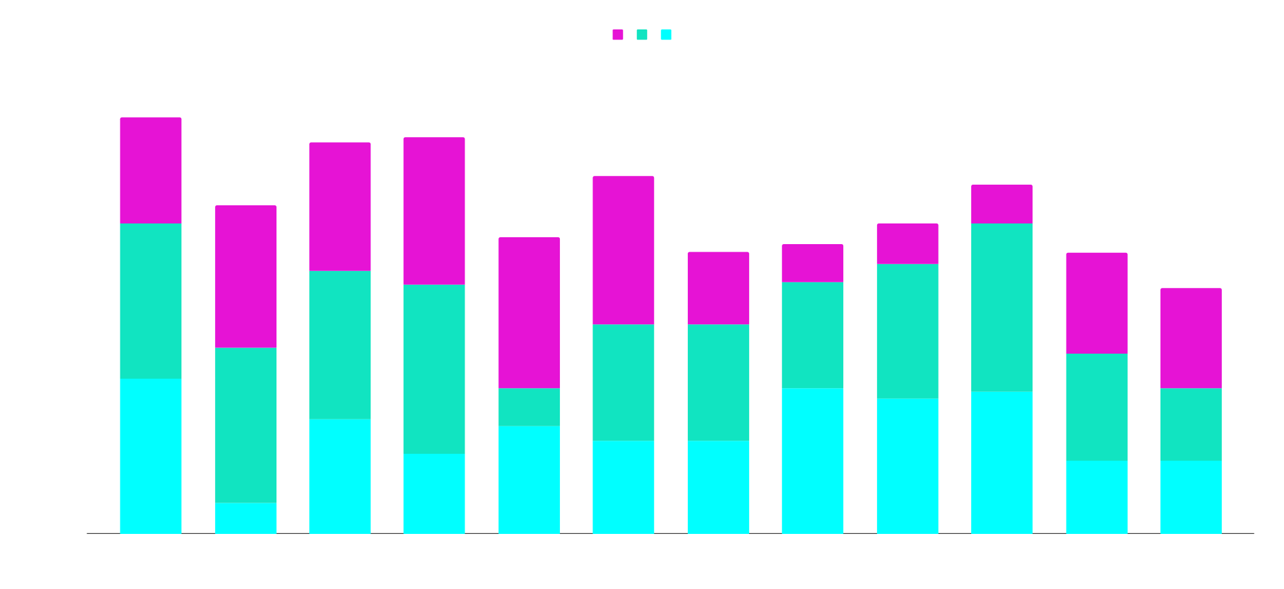
¿ Quiénes están usando SpringBoot?
Maurisandev
maurisan4011@gmail.com
@MauriDeveloper
+10,200 devs

Slide 15
Uso de SpingBoot a nivel mundial
Maurisandev
maurisan4011@gmail.com
@MauriDeveloper

Slide 16


Otras Dependencias
JavaScript
Incluye JavaScript más Avanzado para una major experiencia de usuario.
Web Jars
Importa las dependencias de JavaScript directamente desde tu proyecto.
Dev Tools
Actualiza los cambios en tu vista y funcionalidad de forma inmediata.
Maurisandev
maurisan4011@gmail.com
@MauriDeveloper

Slide 17

Demo Ejercicio
Maurisandev
maurisan4011@gmail.com
@MauriDeveloper

Slide 18
Maurisandev
maurisan4011@gmail.com
@MauriDeveloper
Una empresa necesita gestionar el registro y grabado de sus clientes y sus facturas para tener todos los registros, como de rultado final se espera que se pueda acceder a los datos y realizar un ABM!! Se solicita un programa que permita la creación de un nuevo cliente con los siguientes datos: - Identificador único - Nombre - Apellido - Email - Fecha

Slide 19
Maurisandev
maurisan4011@gmail.com
@MauriDeveloper
1)Diseñar una solución de forma rápida; 2)Desarrollar una API Rest CRUD que me permita crear, modificar, listar y eliminar objetos del tipo “cliente”. Ej: { “id”: 1, “nombre”: “Mauricio”, "apellido”: “Sanchez”, "email: “Sanchez@email”, "fecha”: “AAAA-MM-DD”, } Se evaluará tecnologías para desarrollar dicha API Rest (SpringBoot), su persistencia (JDBC, Spring JDBC, Hibernate, JPA, etc.) y BD de datos (h2, postgreSQL, Mysql, etc.).

Slide 20

Gracias! Alguna Pregunta?
Maurisandev
maurisan4011@gmail.com
@MauriDeveloper

